Slide 1

Društvo upokojencev Ankaran
OBČNI ZBOR
IN RAZGOVOR“ KAJ STAREJŠI V ANKARANU POTREBUJEMO“
Center dnevnih aktivnosti za starejše
Ulica Rudija Mahniča 1, Ankaran
17. Marca 2023 ob 17,oo uri

Slide 3
DNEVNI RED:
1.Izvolitev delovnega predsedstva, verifikacijske komisije, zapisnikarja in dveh overovateljev zapisnika (Poroča. Andrej Jamnik)
2.Sprejem Poslovnika o delu občnega zbora (Poroča: Andrej Jamnik)
3.Poročila o delu DU za leto 2022, Finančno poročilo za leto 2022 in Poročila Nadzornega odbora (Poročevalci: A.Jamnik,N: Celec, N. Kozlovič)
4.“Kaj starejši v Ankaranu potrebujemo v letu 2023“ – pogovor za dopolnitev programa društva v letu 2023 (moderator Roman Cvetko)
5.Sprejem dopolnitev Statuta DU Ankaran (Poroča: Roman Cvetko)
6.Razno
– Predstavitev spletne strani DU Ankaran: (Poroča Roman Cvetko) https://www.duankaran.si/
-Kadrovske zadeve
- Vprašanja in odgovori

Slide 4
POTEK OBČNEGA ZBORA
Ad.1: Izvolitev delovnega predsedstva, verifikacijske komisije, overovateljev in zapisnikarja.
Predsednik predlaga zboru izvolitev delovnega predsedstva:
Predsednik: Andrej Jamnik
Član : Vlasta Muženič
Član: Roman Cvetko
Verifikacijska komisija : Ružica Čurković, Anica Drozg, Vilij Pucer
Overovatelji: Drago Božac, Linda Čičigoj Škerk
Zapisničarka : Vlasta Muženič

Slide 5
POTEK OBČNEGA ZBORA
Predsednik A. Jamnik predlaga prisotnim v sprejem predlagane kandidate. Opravi glasovanje z dviganjem rok. Ugotovi rezultat glasovanja in povabi izvoljene, da zasedejo delovna mesta.
Pozove verifikacijsko komisijo, da poda poročilo o prisotnosti članov na občnem zboru. V skladu z določili statuta DU Ankaran je zbor sklepčen če je prisotno več kot polovica članov društva. Če občni zbor ni sklepčen se zasedanje odloži za 15 minut, po tem času je zbor sklepčen, če je prisotnih najmanj desetina vseh članov, glede na to, da je članarino za leto 2022 plačalo 123 članov je to 24 članov.
Verifikacijska komisija poroča, da je prisotnih članov.
Predsednik delovnega predsedstva ugotovi, da zbor lahko sklepčno odloča.

Slide 6
POTEK OBČNEGA ZBORA
Ad.2: Sprejem Poslovnika o delu občnega zbora
Na ekranu je predstavljen poslovnik o delu občnega zbora.
Predsednik predlaga prisotnim, da z dvigom rok potrdijo poslovnik.
Po glasovanju ugotovi, da je poslovnik sprejet.

Slide 7
2.SPREJEM POSLOVNIK O DELU OBČNEGA ZBORA
1. SESTAVA OBČNEGA ZBORA
OZ sestavljajo vsi člani DU, ki so poravnali članarino za leto 2021
2. DELOVNO PREDSEDSTVO
Predsednik DU predlaga izvolitev delovnega predsedstva, ki vodi OZ. Delovno predsedstvo sestavljajo: predsednik in dva člana.
3. SPREJEM DNEVNEGA REDA
Predsednik delovnega predsedstva predlaga v sprejem predlog dnevnega reda, kot je naveden v vabilu, spremembe in dopolnitve dnevnega reda sprejme občni zbor.
4. DELOVNA TELESA OZ SO:
- verifikacijska komisija, ki je obenem volilna komisija, sestavljajo jo predsednik in dva člana
- zapisnikar in dva overovatelja zapisnika.
5. PRISOTNOST
Verifikacijska komisija ugotovi prisotnost članov OZ, njen predsednik pa poda poročilo o prisotnosti.
6. SKLEPČNOST
OZ je sklepčen, če je prisotnih vsaj 1/2 članov DU. Če OZ ni sklepčen, se zasedanje odloži za 15 minut. Po poteku tega časa je OZ sklepčen, če je prisotnih najmanj desetina vseh članov.

Slide 8
2. SPREJEM POSLOVNIK O DELU OBČNEGA ZBORA
7. PRAVICA DO RAZPRAVE
Pravico do razprave imajo člani OZ in gostje v skladu s sprejetim dnevnim redom - vendar o posamezni točki največ dvakrat. Udeleženec OZ ima pravico replike takoj, ko razpravljavec konča z razpravo, če želi pojasniti ali odgovoriti na kakšno vprašanje ali trditev razpravljavca. Replika lahko traja največ 3 minute.
8. OMEJITEV RAZPRAVE
Vsak razpravljavec lahko skupno razpravlja največ 5 minut.
9. ODLOČANJE
OZ odloča z večino glasov članov navzočih na OZ. Če je enako število glasov »ZA« in enako število »PROTI«, predlog ni sprejet. Volitve opravi volilna komisija in se opravijo z javnim glasovanjem z dviganjem rok, razen če občni zbor ne odloči drugače.
10. VZDRŽEVANJE REDA NA OZ
Za red skrbi delovno predsedstvo

Slide 9
POTEK OBČNEGA ZBORA
Ad.3: Poročilo o delu DU za leto 2022, Finančno poročilo za leto 2022 in poročilo Nadzornega odbora
Na ekranu so predstavljena vsa tri poročila in sklep o sprejemu zaključnega računa DU. Kratko obrazložitev poročila o delu za leto 2022 poda predsednik, finančno poročilo poda Nevenka Celec, poročilo nadzornega odbora poda Neda Kozlovič.
Predsednik odpre razpravo in po razpravi predlaga zboru v glasovanje vsa tri poročila in sklep o potrditvi in sprejemu finančnega poročila, poročila nadzornega odbora in zaključnega računa DU Ankaran za leto 2022.
Po glasovanju ugotovi, ali so vsa tri poročila sprejeta.

Slide 10
UO DU Ankaran je na 6. seji, dne 01.02.2023 sprejel poročilo in ga predlaga občnemu zboru v sprejem.
POROČILO O DELU DRUŠTVA UPOKOJENCEV ANKARAN V LETU 2022
Društvo upokojencev Ankaran deluje v skladu s statutom društva, ki je registriran na upravni enoti v Kopru in predstavlja osnovo za naše delovanje. Na osnovi tega smo izvajali naše dejavnosti, ki slonijo na sprejetem programu dela in sklepih upravnega odbora društva. Upravni odbor društva ima do devet članov in sicer: Vilijem Pucer, Roman Cvetko, Linda Škerk Čičigoj, Adrijana Viler Kovačič, Drago Božac, Nevenka Celec kot blagajničarka, Vlasta Muženič kot tajnica društva, Andrej Jamnik kot predsednik. UO je obravnaval gradiva in odločal na 8 rednih sejah, 3 izrednih sejah in 5 korespondenčnih sejah.
Za plačevanje članarine, urejanje prijav na strokovne ekskurzije in druge potrebe članov je bila občasno, ob sredah v Domu družbenih dejavnosti odprta pisarna, ki so jo od 15h do 17h vodili člani UO, blagajničarka Nevenka Celec ter predsednik.
V letu 2022 je bilo v našem društvu 316vpisanih članov, od katerih je v letu 2022 vplačalo članarino 139 članov. Društvo vključuje v svoje vrste upokojence, ki so glede na višino pokojnin, občutljiva in ranljiva skupina občanov.

Slide 11
Glede na težave pri kritju stroškov delovanja, smo s sklepom UO, za leto 2022 članarino določili na 10,00 € letno.
Društvo se financira s prispevki članov v obliki članarine in prispevkov za udeležbo pri posameznih dejavnostih društva ter s sofinanciranjem OA in prispevka ZDUS za sekcijo Starejši za starejše. Drugih prihodkov društvo nima.
Ker je v letu 2022 bilo sofinanciranje društev s strani OA, omejeno na največ 5 programov na društvo, ne glede na število članstva in množičnost organiziranja, smo prijavili za sofinanciranje le prvih pet sekcij. Pričakovali smo, da nam bo OA, glede na naše članstvo, s sofinanciranjem omogočila izvedbo vseh programov dela. Toda od naprošenih sredstev nam je šele 31.05.2021 odobrila le delno sofinanciranje programa društva in ekskurzij, v skupni višini zgolj 6.050 €.V letu 2022 so v okviru Društva delovale naslednje sekcije:
sekcija Ekskurzij
sekcija Rekreacija
sekcija Starejši za starejše
sekcija Preventivni pregledi
sekcija Družabna srečanja
sekcija Predavanja
sekcija Družabne igre

Slide 12
Pri financiranju naše dejavnosti imamo tudi težave. Pomoč organiziranemu delovanju starejših, ki predstavljajo tretjino vseh občanov v naši občini in od katerih se jih vsako leto več vključuje v naše društvo, je prispevek glede na celotni proračun občine Ankaran prenizek, kar je vidno tudi iz finančnega poročila za leto 2022.
OA ni objavljala skupne razdelitve sredstev za sofinanciranje društev, tako da nam ni znano kateremu društvu je koliko in zakaj odobrila sredstva za sofinanciranje.
Društvo je dobilo odločbo o odobritvi sredstev, na katero ni možna pritožba. Ravno tako ne prejmemo obrazložitve o višino izplačila, glede na posamezni zahtevek, ko po posameznem zahtevku ne dobimo celotno izplačilo.
Do sredstev za delovanje pride Društvo zgolj po občinskem javnem razpisu, saj nima sponzorjev, zato bo potrebno poiskati dodatne vere ob širitvi programov dela.

Slide 13
Pregled aktivnosti po posameznih dejavnostih v sekcijah društva:
Strokovne ekskurzije
V letu 2022 smo izvedli naslednje strokovne ekskurzije.
- 09.06.2022, Grad Snežnik, Park vojaške zgodovine,
- 28.09.2022 Vipavska dolina, dvorec Lantieri, vinska klet Vipava, Stari grad Senožeče.
- 11.11.2022 Goriška, muzej grad Kromberk, cekev v Vrhpolju z mozaiki, martinovanje.
Pohodništvo
Pohodniki so v letu 2022 nadaljevali svojo dejavnost v okviru športnega društva Ankaran in so se pridno udeleževali vsak teden v ponedeljkih pohodov po bližnji in daljni okolici. Na svojih pohodih so redno skrbeli tudi za čisto okolje, saj so večkrat imeli na pohodih čistilne akcije.

Slide 14
Jutranja telovadba »Lep dan«
V okviru društva deluje že več let tudi skupina za jutranjo telovadbo »Lep dan«, ki vsak dan med 7.30 in 8.30 izvaja razgibalne vaje v parku kompleksa Adria, v zimskem času pa izvajajo svoje vaje na morski obali. Skupino strokovno vodi fizioterapevtka gospa Milica Celin. Imajo 21 stalnih udeležencev, med sezono pa skupina naraste tudi do 40 udeležencev. Skupina je odprtega tipa, saj med svoje vadbe sprejemajo vse, ki si razgibavanja želijo. Posebno v času sezone se jim pridružijo tudi gostje kompleksa Adria. Izvedli so avtobusni izlet s strokovno ekskurzijo v Hrvaško Istro in pohod v okolico Škocjanskih jam.
Skupina se je aktivno vključila v naše društvo marca 2018 in je že v letu 2019 zaživela kot samostojna sekcija.

Slide 15
Program »Starejši za starejše«
Delovanje prostovoljcev, ki so vključeni v program » Starejši za starejše« je otežkočeno, tudi zaradi zakonodaje, ki ureja varovanje osebnih podatkov, saj je do poimenskih seznamov starejših občanov težko priti. Trenutno je v veljavi evropska direktiva, ki pa je samo priporočilo, čeprav se je držimo.
OA ni pristopila k izvajanju programa »Starejši za starejše« in je tako edina primorska občina in ena od trinajstih v Sloveniji, ki jo vseevropski program „Skrb za starejšo populacijo“ ne zanima.
Sam program je naše društvo izvajalo že od 2009 in je bilo vsa ta leta zelo aktivno. OA je v letu 2018 zbiranje podatkov, ki smo jih mi s prostovoljci zbirali devet let, prepustila anonimni anketi v izvajanju Znanstveno – raziskovalnega središča Koper, z namenom, da iz anonimne ankete pridobili podatke za izvajanje občinskega programa »Skrb za starejše«. Izplen it tega programa žal ni zadosten, saj je konec leta 2019 zaživel le projekt »Sopotnik« za izvajanje brezplačnih nujnih prevozov za starejše.V Domu družbenih dejavnosti je bila enkrat tedensko odprta brezplačna pravna in psihosocialna pomoč, vendar ta v realnem življenju starejših ni zaživela.Tudi Informacijska točka za starejše ne daje pričakovanih rezultatov, ker se starejši nanjo žal ne obračajo, prostovoljci pa ne obiskujejo in zbirajo več podatkov o starejših potrebni pomoči na terenu, na njihovih domovih.Društvo sicer pozdravlja aktivnosti, ki jih izvaja OA v programu Skrbi za starejše, vendar so te aktivnosti po obsegu za starejše nezadostne.
V Društvu bomo zato v letu 2023 organizirali prek mreže prostovoljcev pomoč starejšim občanom kot humanitarna organizacija z odločbo Ministrstva za socialne zadeve. V okviru sekcije Starejši za starejše smo že vpisani v razvid prostovoljskih organizacija pri AJPES-u in na osnovi tega smo pridobili skupinsko nezgodno zavarovanje v okviru ZDUS. Prostovoljsko delo je v društvu brezplačno, a OA žal ne namenja našemu društvu posebnih sredstev za prostovoljsko delo. Kljub temu poskušamo našim prostovoljcem kriti vsaj stroške prevoza iz sredstev, ki nam jih nameni ZDUS (dobili smo del sredstev v višini 225,02 €).

Slide 16
3.2.Finančno poročilo DU za leto 2022
(poroča: Nevenka Celec)

Slide 17
DU ANKARAN
Jadranska cesta 66
6280 ANKARAN
POROČILO O POSLOVANJU DU ANKARAN V LETU 2022
2022 2021
PRIHODKI
Članarine 1.250,00 € 1.330,00 €
Prispevki članov 4.420,00 € 2.000,00 €
Dotacije občine 3.795,88 € 1.706,64 €
SKUPAJ 9.465,88 € 5.036,64 €

Slide 18
ODHODKI 2022 2021
Telefon 216,00 € 0
pisarniški mat. 92,16 € 143,41 €
razni material 94,95 €
poštni stroški 120,90 € 166,51 €
bančni stroški 100,12 € 79,51 €
račun.storitve 305,00 € 305,00 €
spletna stran 500,00 € 0
druge storitve 65,95 € 0
Pogostitevčlanov 4.605,95 € 0
ekskurzije 2.621,15 € 2.905,76 €
članarine 139,00 € 9,00 €
takse 119,00 €
SKUPAJ 8.861,18 € 3.728,19 €
RAZLIKA 604,70 € 1.308,45 €

Slide 19
BILANCA STANJA NA DAN 31.12.2022
2022 2021
Blagajna 343,92€ 303,36 €
transakcijski račun 2.166,40 € 1.763,30 €
terjatev do občine 638,03 €
3.148,35 € 2.066,66 €
obveznosti do dobav. 986,99 € 100,00 €
dolg do Markuže d.o.o. 602,24 € 1.402,24 €
članarine 2023 390,00 €
društveni sklad 1.169,12 € 564,42 €
SKUPAJ 3.148,35 € 2.066,66 €
V Ankaranu 14.februarja 2022

Slide 21
3.3.Poročilo Nadzornega odbora
(Poročevalka: Neda Kozlovič

Slide 22
DRUŠTVO UPOKOJENCEV ANKARAN
Ankaran, Jadranska cesta 66
Ankaran, 01.03.2023
Poročilo nadzornega odbora za leto 2022
Člani Nadzornega odbora smo 01.03.2023 na skupni seji z upravnim odborom društva upokojencev Ankaran , pregledali poročilo o finančnem poslovanju in blagajniško poslovanje društva za leto 2022 in ugotovili, da se stanje blagajne ujema s poročilom blagajniške knjige, ki je bila vodena po zakonskih predpisih o poslovanju društva .
Nadzorni odbor društva upokojencev Ankaran v sestavi : Kozlovič Neda (predsednica),
Posega Aleš (član), Bevčič Vladimir (član) in Prodan Zdenko (član) je pregledal in ugotovil,
da znaša na transakcijskem računu dne 31.12.2022 stanje 2.166,40 euro . Saldo je usklajen z bančnim izpiskom z dne 31.12.2022.
Podpisnik na banki je: Andrej Jamnik
Blagajničarka: Celec Nevenka
Predsednica Nadzornega odbora:
. Neda Kozlovič
Član: Posega Aleš
Član: Bevčič Vladimir
Član: Prodan Zdenko

Slide 24
Ad. 4: KAJ STAREJŠI V ANKARANU POTREBUJEMO- pogovor za dopolnitev programa dela za leto 2023
Na ekranu je predstavljen program dela DU Ankaran za leto 2023 in dodali bomo predloge iz današnjega pogovora za dopolnitev programa DU Ankaran.
Po razpravi bo predsednik predlagal glasovanje o programu dela DU Ankaran za leto 2023 z dopolnitvami iz razprave.
Po glasovanju se ugotovi, ali je program z dopolnitvami sprejet.

Slide 25
DRUŠTVENE AKTIVNOSTI PO SEKCIJAH
1.SEKCIJA ZA SOCIALNO IN ZDRAVSTVENO POMOČ STAREJŠIM
Koordinator sekcije: Antonina Horvat tel. 040 864 302 E-pošta: horvatantonina@gmail.com
Suzana Mijatovič tel. E-pošta:
Alenka Rižnar tel. 070 559 936 E-pošta: riznar.alenka@gmail.com
CDA tel: 051 288 197 e-pošta: cda@obcina-ankaran.si
Prostovoljno in dobrodelno se člani združujejo v društvo tudi zato, da bi nudili pomoč in druženje starejšim, zato v našem Društvu deluje tudi Sekcija za socialno in zdravstveno pomoč starejšim.
DU Ankaran izvaja humanitarni program Starejši za starejše v skladu s pravili ZDUS.V letu 2023 je društvo pričelo postopek za pridobitev statusa humanitarne organizacije pri Ministrstvu za socialno dejavnost.
Člani sekcije izvajajo socialno- humanitarni program za izboljšanje kvalitete življenja vseh starejših (skupine za samopomoč, obiski bolnih in onemoglih, organizacija pomoči starejšim na domu, itd).
V sekcijo se vključujejo prostovoljci Sopotnika in ostali prostovoljci ,ki skrbijo za starejše po programih kot npr. merjenje krvnega pritiska in sladkorja, oskrba in pomoč na domu, obiski in družabništvo.
Nekateri programi se periodično/mesečno izvajajo v Centru dnevnih aktivnosti za starejše, drugi pa po letnem programu dela DU Ankaran.

Slide 26
SOCIALNO PODROČJE
Vzpostavitev dodatnih programov za starejše v Centru dnevnih aktivnosti (ob druženju starejših tudi dnevno varstvo)
Nadaljevanje projekta STAREJŠI ZA STAREJŠE
Okrogla miza o oskrbi starejših v Ankaranu: Kako izboljšati učinek Informacijske točke za starejše
Zagotavljali bomo prostovoljce za dolgotrajno oskrbo in za prevoz starejših pri Sopotnikih
V sodelovanju z Rdečim Križem in Karitas ob zaključku leta obiskali starejše ANKARANČANE nad 80 let

Slide 27
2.SEKCIJA ZA ŠPORT IN REKREACIJO STAREJŠIH
Koordinatorji sekcije: Drago Božac
Celin Milica (jutranja telovadba) tel.:031 574 908 E-pošta: milica.celin51@gmail.com
Božac Drago (Lep dan) tel.:o41 979021 E-pošta: drago.bozac. @gmail.com
Jevnikar Drago (šah), tel.:040 701 360
Montemurro Mario (pohodi) tel.:040 653 035 E-pošta: montemurru_mario@yahoo.it
Prodan Zdenko (balinanje) tel.: 051 341 549 E- pošta: z.prodan@gmail.com
CDA tel: 051 288 197 e-pošta: cda@obcina-ankaran.si
Starejši v tej sekciji najdejo zelo veliko raznolikih aktivnosti: dvoranska vadba in fitnes, pohodništvo, plavanje/kopanje , namizni tenis, kolesarjenje, prstomet, križanke, balinanje, kolesarjenje, ples in igranje kart.
Dejavnosti se izvajajo skupinsko v Centru dnevnih aktivnosti ter po letnem programu sekcije na prostem.

Slide 28
ŠPORT IN REKREACIJA
Lep dan -5 dnevna telovadba na prostem in 2 dnevna telovadba v CDA
Vsak ponedeljek -nordijska hoja z organizatorji pohodništva po bližnji okolici
Podpirali bomo športne aktivnosti naših članov na tekmovanjih na obalnem in republiškem nivoju

Slide 29
3.SEKCIJA ZA KULTURNO DEJAVNOST
Koordinator sekcije: Edelman Jurinčič tel. 051 363 654 E-pošta: ejurincic@hotmail.com
Štok Nadja (petje) tel. 041 279 267 E-pošta: nadja.stok@gmail.com
Costelo Ljubica(„Bralna značka“) tel. 040 393 543 E-pošta: ljubica.silva@t-2.net
CDA tel: 051 288 197 E-pošta: cda@obcina-ankaran.si
V tej sekciji se starejši lahko priključijo Pevskemu zboru Ulka in organizirajo glasbene predstave, organizirajo literarne večere v sodelovanju z Društvom Feral in Osrednjo knjižnico Srečka Vilharja – enota Ankaran, izvedejo „Bralno značko za starejše“, prisluhnejo dogodkom „Ankaranske zgodbe“ – pogovorom z zanimivimi krajevnimi osebnostmi, povabijo popotnike za predstavitev potopisov, manjše gledališke predstave, itd.

Slide 30
4.SEKCIJA ZA IZOBRAŽEVANJE IN UNIVERZA ZA 3. ŽIVLJENJSKO OBDOBJE
Koordinator sekcije: Linda Škerk Čičigoj tel.031 321 455 E-pošta: lcicigoj@gmail.com
Roman Cvetko tel. 051 348 432 E-pošta: cvetkorom@gmail.com
CDA tel: 051 288 197 e-pošta: cda@obcina-ankaran.si
Tudi v starosti je izobraževanje starejših nujno za njihovo aktivno preživljanje. Nekatere stalne vsebine lahko starejši osvojijo prek programa Univerze za tretje življenjsko obdobje v Centru dnevnih aktivnosti (npr. tečaji tujih jezikov v obdobju oktober-junij), druge pa prek organiziranih krajših oblik poučevanja-(npr. tečaji informacijske pismenosti kot uporaba pametnega telefona, izobraževanje prek Zoom tehnologije,uporaba aplikacije zVEM, itd),
Ta sekcija bo organizirala zanimiva predavanja iz zdravstvenega področja, socialne oskrbe in paliativne oskrbe z izvajalci kot ( NIJZ, Društvo Hospic, Društvo za osteoporozo, Društvo „Primorske spominčice, Društvo koronalnih bolnikov, Društvo za sladkorne bolnike, itd.).
Priključili bomo tudi koristna predavanja naših strokovno usposobljenih članov za ostala sorodna področja, kot je na primer farmacija, (predavanja L. Čičigoj, mag. farmacije, itd)

Slide 31
5.SEKCIJA ZA UČENJE ROČNIH DEL
Koordinator sekcije: Darinka Volk ? tel. E-pošta:
CDA tel: 051 288 1978 E-pošta: cda@obcina-ankaran.si
Veliko spretnosti premorejo starejši tudi v ročnih delih, ki jih ohranjajo s prenosom svojih znanj na mlajše generacije : domača obrt, kuhanje in aranžiranje, zeliščni krožek in cvetlični vrt, so zgolj nekatere, ki jih naši člani lahko dopolnjujejo vse leto.

Slide 32
6.ODBOR ZA DRUŽABNA SREČANJA IN STROKOVNE EKSKURZIJE
Vodja odbora: Drago Božac tel. 041 979 021 E-pošta: drago.bozac@gmail.com
Viljem Pucer tel. 051 258 666 E-pošta: vilipucer@gmail.com
CDA tel: 051 288 197 e-pošta: cda@obcina-ankaran.si
Sekcija pripravlja v sodelovanju z OA vsakodnevno druženje starejših v Centru dnevnih aktivnosti :igranje šaha , kart, pikada, ročna dela, rojstnodnevno praznovanje članov, branje dnevnega časopisja, itd).
Na družabnih srečanjih obeležujemo srečanja starejših na Materinski dan, Pustovanje, Svetovni dan starejših, Spomladanski piknik na S. Katarini :“Ankarančani- spoznajmo se“, Martinovanje, Prednovoletno srečanje, Obisk prostovoljk/prostovoljcev pri starejših, ki živijo sami z županom.
Strokovne ekskurzije starejših in izlete bomo organizirali z namenom, da bolje spoznamo naše kraje in ljudi.
V letu 2023 načrtujemo 4-6 strokovnih ekskurzij v letu 2023, ki jih bomo izbrali iz liste predlaganih destinacij(Strokovne ekskurzije po mesecih).
Udeležili se bomo ZDUS prireditev: Dnevov medgeneracijskega sožitja (24-25.5.),Festivala za tretje življenjsko obdobje v Ljubljani, Udeležili srečanja upokojencev Severne in Južne Primorske in oktobru organizirali aktivnosti v TEDNU STAREJŠIH OBČANOV.

Slide 33
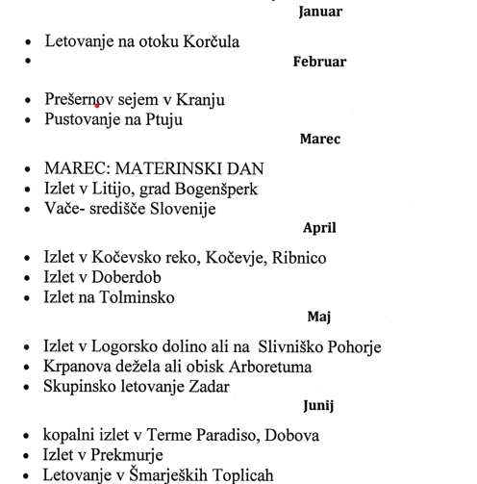
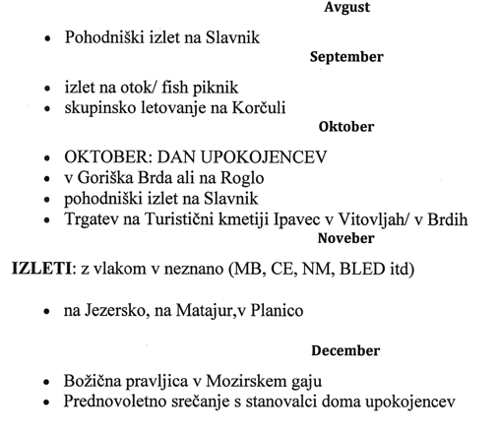
STROKOVNE EKSKURZIJE PO MESECIH

Slide 34
SODELOVANJE V LOKALNI SKUPNOSTI
Sodelovanje z ostalimi nevladnimi organizacijami in društvi v Občini: Rdeči križ, Karitas, Društvom Primorske spominčice, Društvom Hospic, Društvom za osteoporozo, Društvom invalidov, itd.

Slide 35
PREDLOGI ZA DOPOLNITEV
PROGRAMA
RAZPRAVA

Slide 36
ALI IN KDAJ V OBČINI ANKARAN POTREBUJEMO
DOM UPOKOJENCEV
mag. Roman CVETKO

Slide 38
Ad. 5: Sprejem dopolnitev statuta DU Ankaran
Na ekranu je predstavljen čistopis statuta, ki ga je obravnaval in sprejel upravni odbor in podala pripombe strokovna sodelavka upravne enote Koper.
V razpravi bodo podrobno predstavljene dopolnitve označena z rdečo barvo in pripombe upravne enote označene z modro barvo.
Po predstavitvi in razpravi predsednik predlaga zboru v sprejem dopolnitve statuta.
Po glasovanju ugotovi, da so dopolnitve statuta sprejete in je občni zbor potrdil dopolnitve statuta.

Slide 39
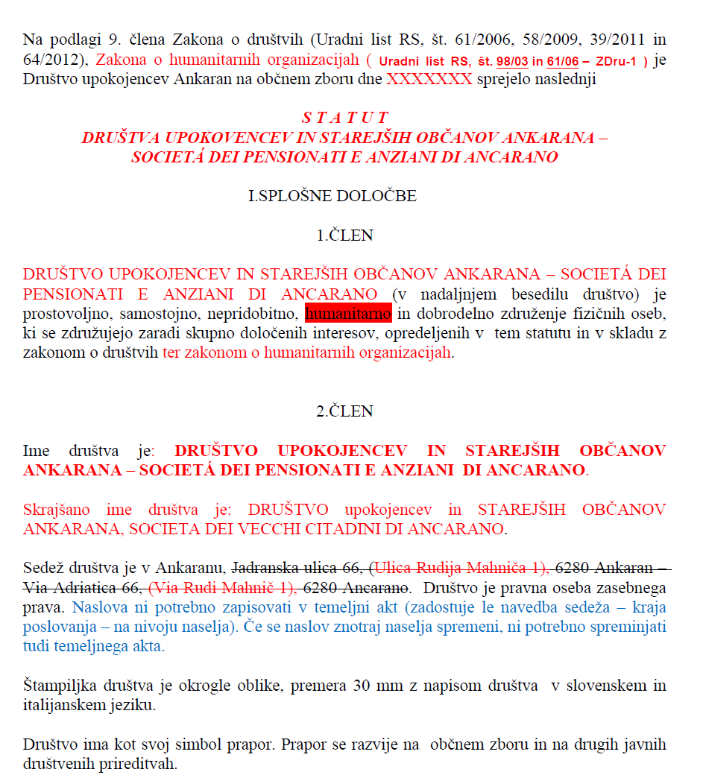

Slide 40
Ad. 6. Razno
Predstavitev spletne strani DU Ankaran
-Kadrovski predlogi
-Vprašanja in odgovori

Slide 41
-Predstavitev spletne strani DU Ankaran
Na ekranu je predstavljena spletna stran z vsemi možnimi vsebinami, ki jih bomo lahko ažurno dopolnjevali. Roman Cvetko obrazloži delovanje spletne strani in načine uporabe za vse člane DU in zainteresirane uporabnike.
LINK DO SPLETNE STRANI: https://www.duankaran.si/

Slide 42
Kadrovski predlogi
Izvolitev nadomestnega člana Upravnega odbora DU Ankaran
Upravni odbor DU Ankaran je zaradi odstopa člana, v skladu z določilom 18. člena statuta, izvolil nadomestno članico Ružico Čurković.
V skladu z določilom statuta nadomestno članico UO potrdi občni zbor.
Predlog sklepa: za članico UO DU Ankaran Občni zbor izvoli Ružico Čurković.
Imenovanje dodatne članice v Upravni odbora DU Ankaran za vodenje projekta „Starejši za starejše“ v DU Ankaran.
Za vodenje projekta „Starejši za starejše“ v Upravnem odboru, Občni zbor imenuje Antonino Nino Horvat, da organizira oblikovanje ekipe prostovoljk in prostovoljcev za izvajanje projekta „Starejši za starejše“ v občini Ankaran.
Predlog sklepa: za članico UO DU Ankaran Občni zbor izvoli Antonino Horvat.
Predsednik delovnega predsedstva se prisotnim zahvali za sodelovanje.

Slide 43
-Kadrovski predlogi
-Zaradi odstopa dveh nadomestnih članov iz NO je UO evidentiral nadomestna člana: Švara Bojana in Costelo Ljubico ter ju predlaga Občnemu zboru v izvolitev.
Predlog sklepa: Švara Bojan in Costelo Ljubica se izvolita v Nadzorni odbor DU Ankaran.
Izvolitev treh članov Disciplinske komisije. UO predlaga Občnemu zboru naslednje člane/ ice: Ačko Ljudmila, Drozg Karel in Pišot Jadran.
Predlog sklepa: V Disciplinsko komisijo DU Ankaran se izvolijo : Ačko Ljudmila (predsednica) in Drozg Karel ter Pišot Jadran (člana).

Slide 44
-Vprašanja in odgovori
Občni zbor DU ANKARAN, 17. marca 2023

Slide 45
Društvo upokojencev in starejših občanov Ankarana se
ZAHVALJUJE ZA SODELOVANJE

